Slide 1
Новогодний
утренник
Гр. «Дюймовочка»

Slide 2
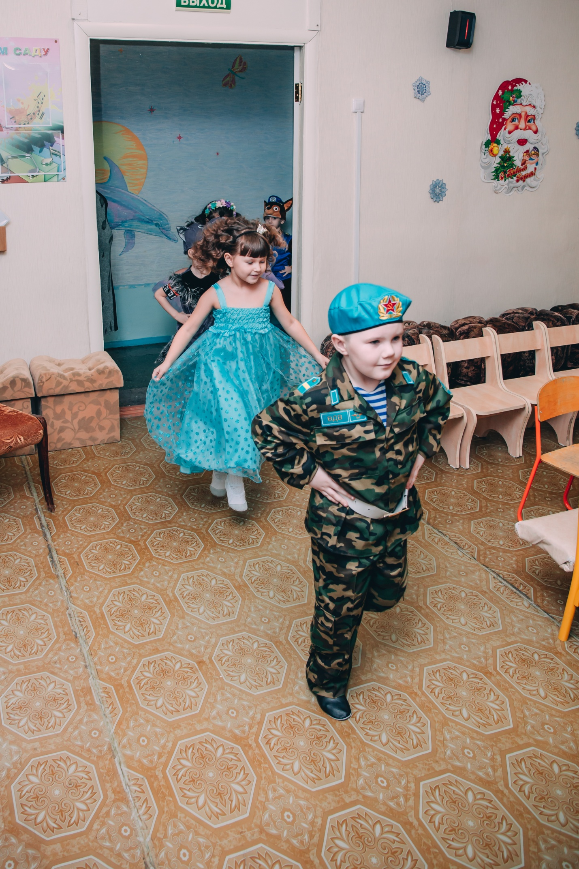

Slide 4
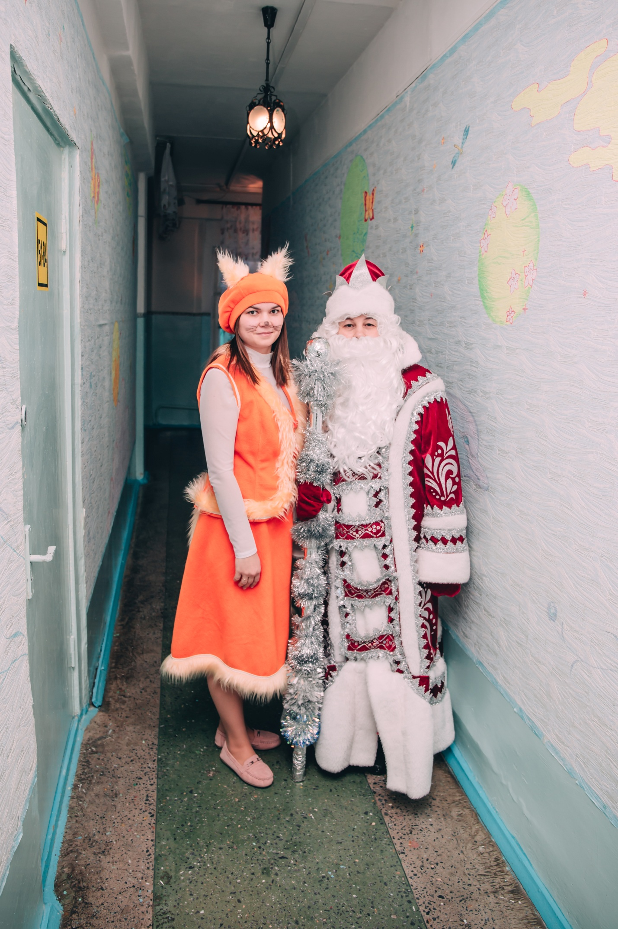

Slide 6
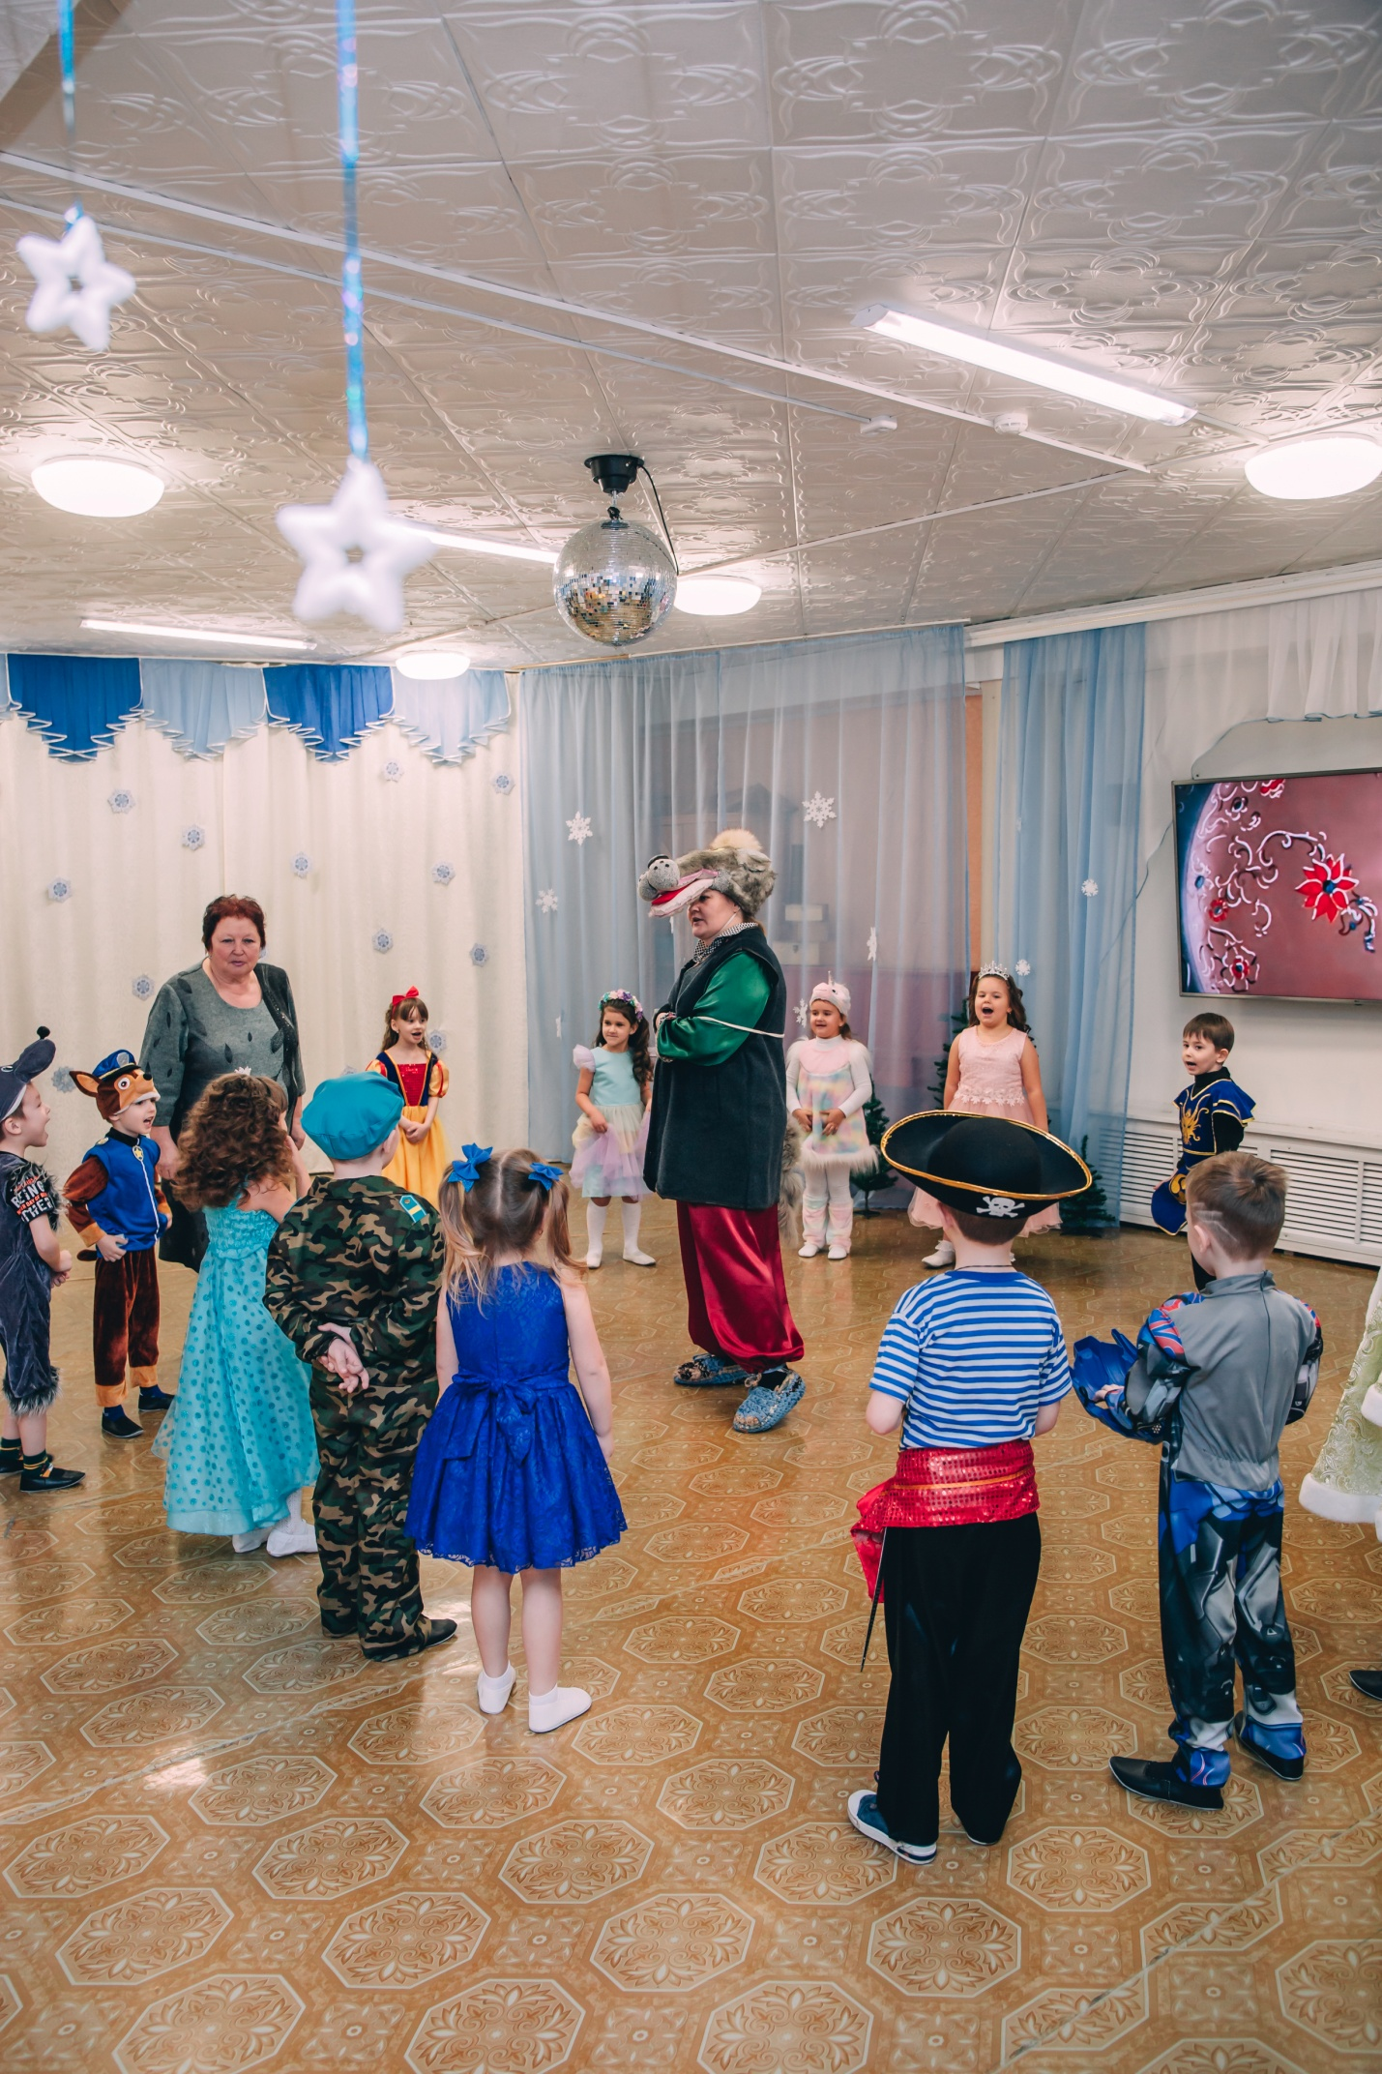

Slide 7
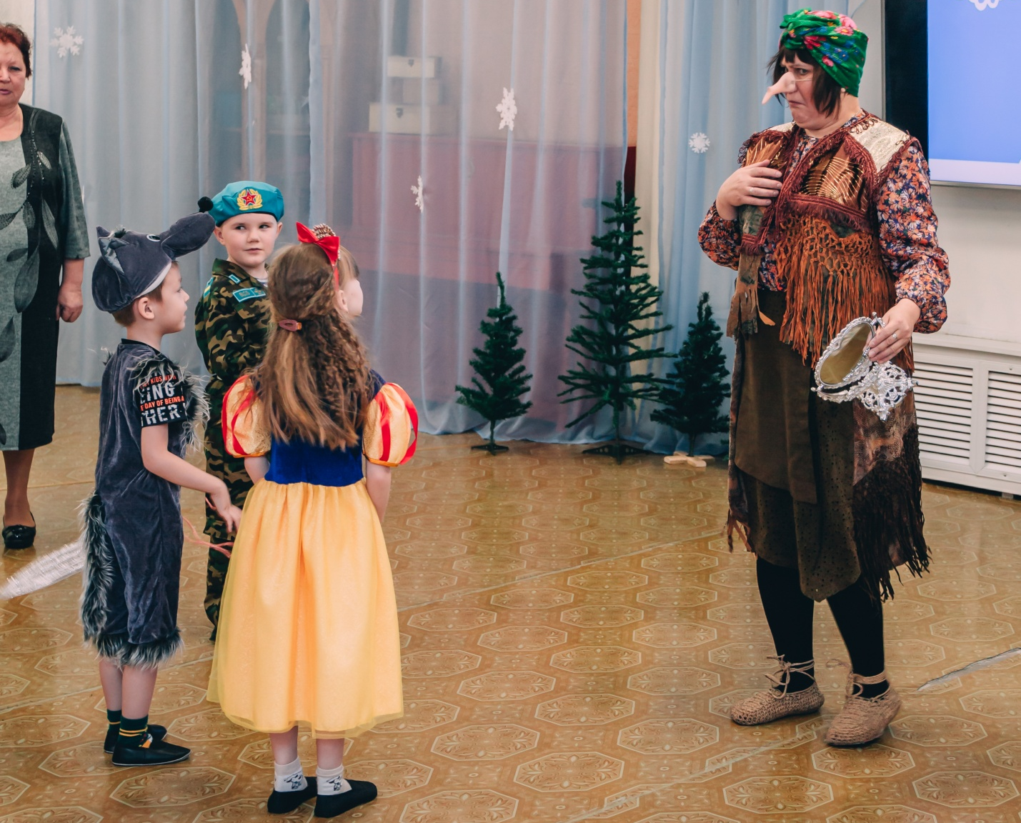

Slide 9
